Slide 2
Гжель – это название живописного подмосковного региона в 60-ти км от Москвы.
Сколько же лет этому русскому народному промыслу? Искусство гжели возникло во второй половине 18 века. Это были изделия из цветных глин с яркой и многоцветной росписью. В 19 веке гжельские мастера стали использовать новую технологию. В это время особой популярностью стали пользоваться изделия , расписанные в один цвет – голубой, синей глазури на белом фоне.
Роспись производится кобальтом, который при обжиге и даёт синий цвет.
Традиционная роспись – это выполненные от руки растительные и геометрические орнаменты., нанесённые быстрыми и сочными мазками кисти.
Роспись выполняется вручную, что позволяет создавать множество вариантов одного и того же декоративного мотива.

Slide 3
“”
Элементы росписи

Slide 4
Точки и прямые линии
Notes:
На наших занятиях мы попробуем с вами быть «настоящими» мастерами росписи. И будем создавать рисунки, благодаря только 2 цветам: синему и белому.

Slide 5
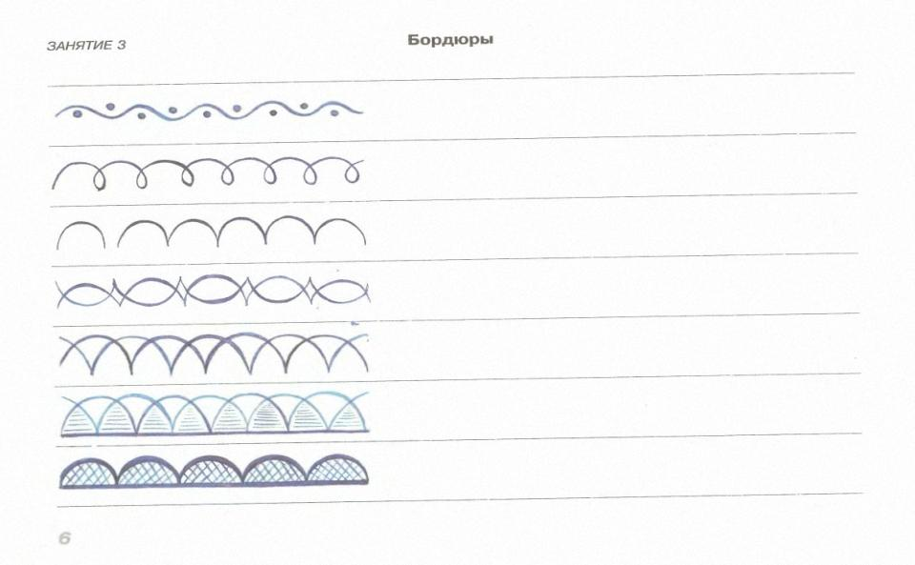
Бордюры

Slide 6
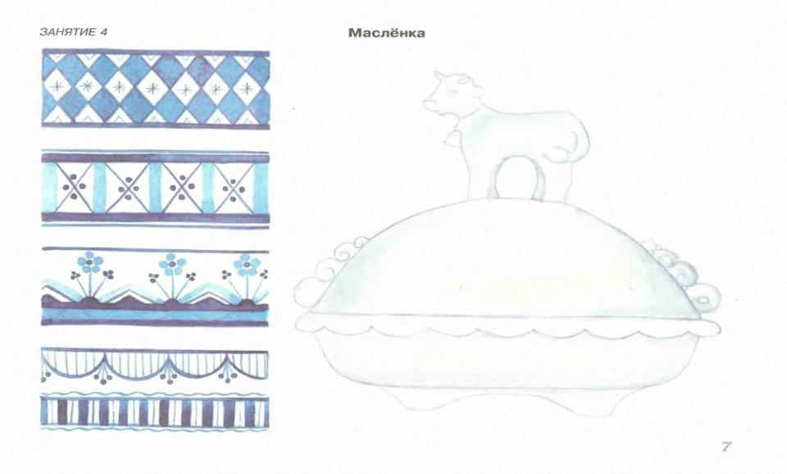
Узор для маслёнки

Slide 7
Капелька

Slide 8
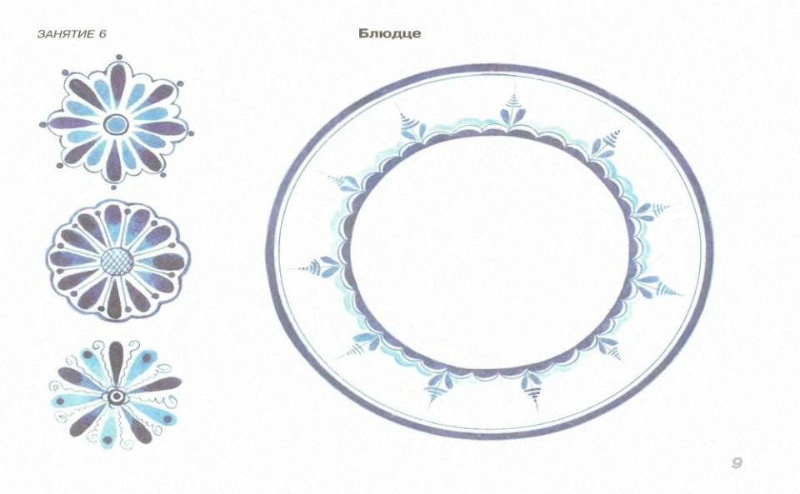
Блюдце

Slide 9
Мазок с тенью

Slide 10
Цветок

Slide 11
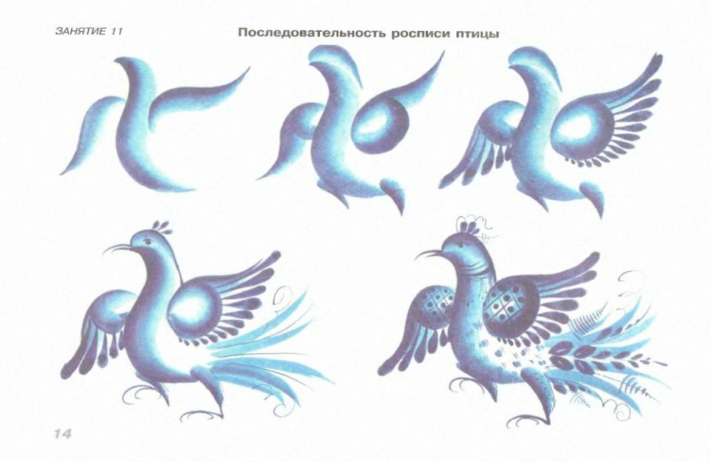
Роспись птицы

Slide 12
Сувениры

Slide 13
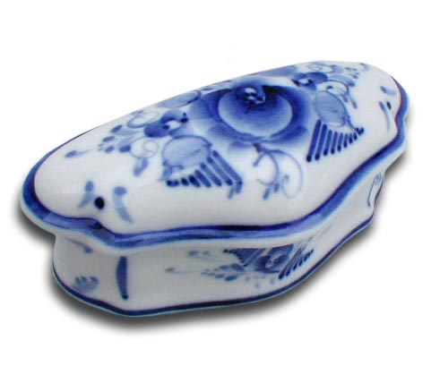

Slide 14
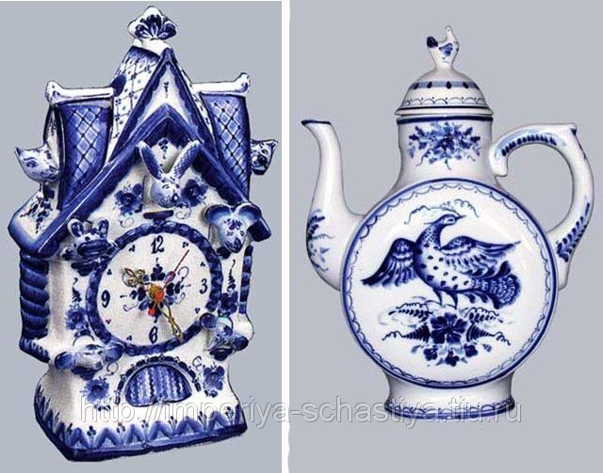

Slide 15
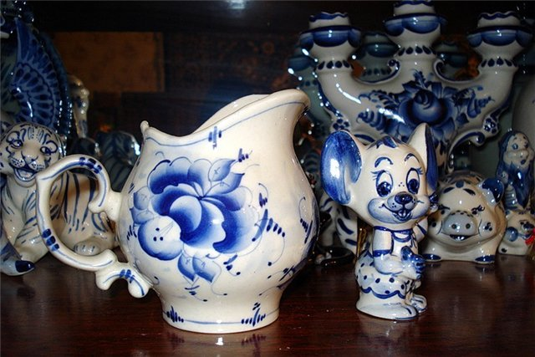

Slide 16
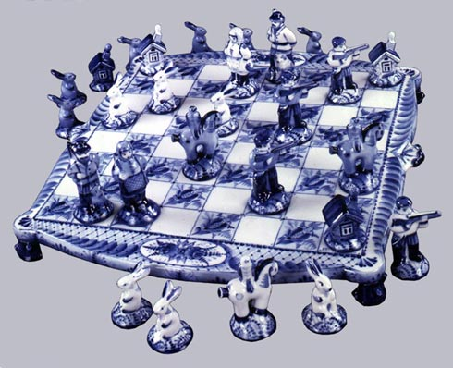

Slide 17
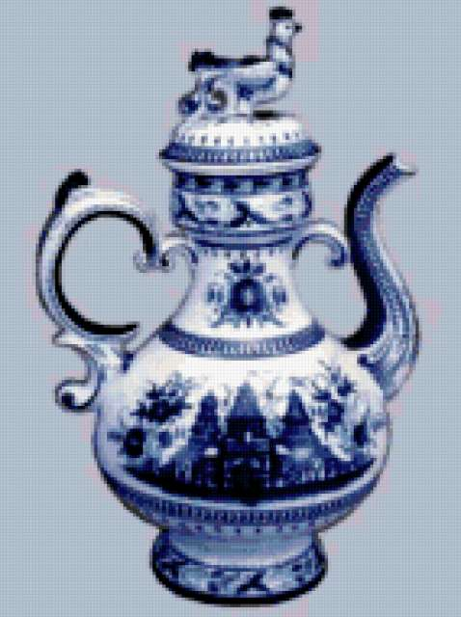

Slide 18
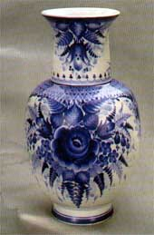

Slide 19
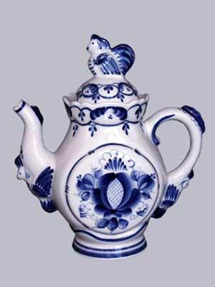

Slide 20
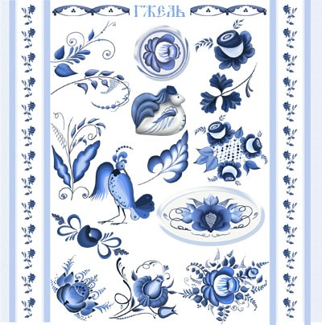

Slide 21
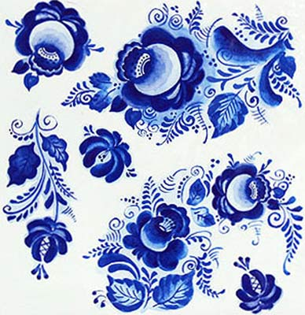

Slide 22
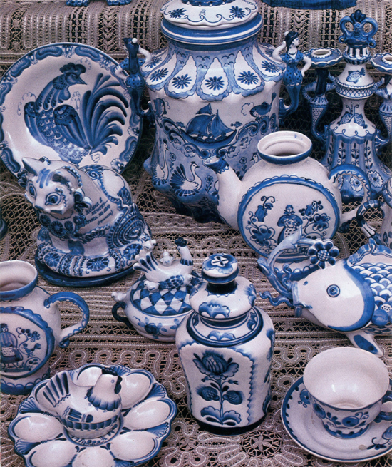

Slide 24
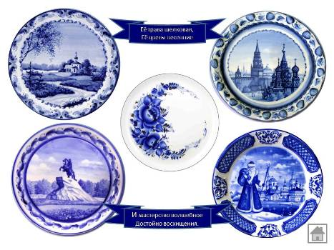

Slide 25
Составила: Воспитатель МК ДОУ «Нивушка» Миниахметова Л. Р.

